Slide 1
实时查询OLAP平台介绍
目标
体系架构
功能
druid分布式实时查询系统
druid特性
性能
未来发展及问题

Slide 2
目标
从内部来看，高可靠性、高稳定性、高可用性，高效的运营机制
从外部来看，高效的数据查询响应，绝大多数时间响应时间不能你超过10s

Slide 3
体系结构(1)
外部应用系统
查询API集群
数据采集集群
Kafka集群
druid实时查询集群

Slide 4
体系结构(2)
数据不会丢失（只要数据写入到kafka中，数据就不会丢失）
分工明确（查询、采集、存储/计算都是分布在不同节点上面）
提供准实时的查询结果集

Slide 5
功能(1)
查询类型
统计类型查询
明细类型查询
子功能
分页
排序
Filter功能
返回格式

Slide 6
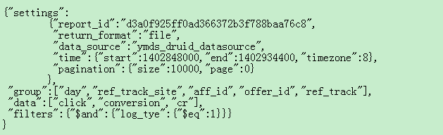
统计类型查询功能(2)
定义
通过API的语法格式，主要是有group和data属性，或者只有data属性的查询API，我们通常叫统计类型查询。如下示例：

Slide 7
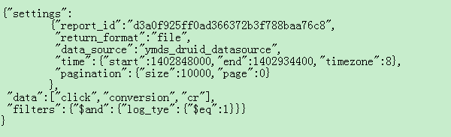
统计类型查询功能(3)

Slide 8
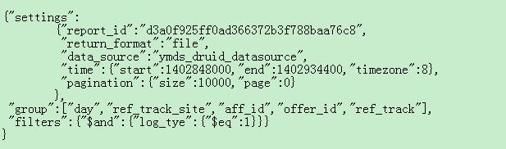
明细类型查询功能(4)
定义
通过API的语法格式，主要是有group属性的查询API，我们通常叫明细类型查询。如下示例：

Slide 9
统计/明细类型查询要求(5)
一般海量实时查询系统返回数据时，有一个特点是返回有效数据（在海量的数据中找到用户需要的有效数据），所以返回结果集很大的时候，意义并不是很大（例如返回10w数据，其实用户也不会每条去看，如果真有这样的需求，那么不属于实时查询平台的范畴）

Slide 10
统计/明细类型查询要求(6)
对于统计类型的查询，从请求者角度去考虑：
1、降低维度选择
2、时间范围
3、过滤条件
主要是从这3方面考虑
而对于平台本身，我们采用分表的思路，将使用频率较高的维度组合成一张小表。

Slide 11
统计/明细类型查询要求(7)
对于明细类型的查询，从请求者角度去考虑：
1、降低维度选择
2、时间范围
3、过滤条件
主要是从这3方面考虑，这里有个问题明细数据查询总体量还是比较大，所以需要从3个方面结合起来一起考虑
而对于平台本身而言，明细数据查询量如果实在很大，只能借助离线平台进行查询了（这也是目前我们离线平台正在调研如何使用界面）

Slide 12
分页功能(8)
分页功能很好理解，实现分页机制，主要是考虑到快速响应返回给前端展示（毕竟如果这个结果集是1000条记录，前端全部接收完再展示，还是有所延迟的）
但目前我们实时查询平台的分页功能还有不完善的地方，因为不是数据库机制（noSQL机制），所以没有办法快速得到返回的记录总数（但如果查询下一页，如果有的话，还是能返回的）

Slide 13
排序功能(9)
主要是针对前端发送的查询条件中包含的排序信息，进行排序处理。

Slide 14
Filter功能(10)
主要是针对group条件和data条件中的过滤条件，使用起来方便缩小结果集。详细内容参考另一个ppt(查询API介绍和查询API中的JS和match匹配讲解)

Slide 15
返回格式功能(11)
是为了丰富返回结果的多元化，所以目前提供了返回json和file两种格式
其中file格式是对外提供下载的方式，供用户使用，目前file存储方式是csv，方便导入到excel里做其他的业务操作

Slide 16
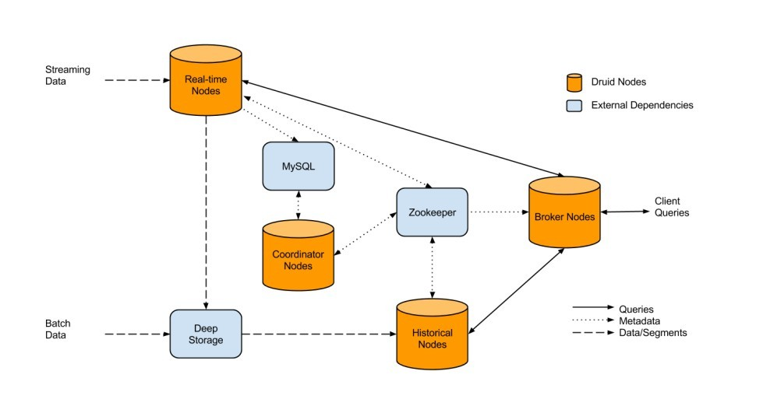
druid分布式实时查询系统(12)

Slide 17
Druid的特性(13)
Druid是一个在大数据集上进行实时分析的开源基础工具，在导入数据、增加数据量和过滤数据时都能有提供非常快的速度。另外也指出任意维度的数据抽取，平均数据增长的分布，面对各种失败场景。
Druid总体来说，有以下特点：
实时抽取（实时数据与历史数据都能及时展现在结果中）
可扩展性和可用性
实时查询（支持多维度查询）
使用的场景：
适合于快速交互，从大量的数据（每天从几百GB到TB不等）中进行抽取
进行实时的数据分析（多维度）
支持24×7×265的服务

Slide 18
Druid的Query(14)
Druid提供了一些常用的查询功能
查询类型：GroupBy、Search、SegmentMetadata、Time Boundary、Timeseries、TopN
查询语句格式使用的通用的json格式
查询API的映射关系
group元素加data元素->GroupBy
data元素->Timeseries
Topn属性->topN

Slide 19
Druid的性能(15)
使用多数分布式系统的设计思路，分块加分区的模式
空间换时间模式
官方介绍是响应是毫秒级，这个在后面的实践中，还是需要参考实际的使用场景，根据作者的介绍他们使用频繁的查询是timeSeries和topN
像我们的业务场景groupby的查询较多，所以当维度的选择越多的时候，也会出现有些查询响应在几秒钟
整体来讲，实体机性能优于云主机，资源需求量大，主要体现在CPU、memory（因为涉及到计算，尽量使用内存进行计算，如果资源可以，可考虑专业的计算CPU），反而对硬盘的要求相对来说，没有那么严格

Slide 20
Druid的不足(16)
无法直接返回结果集总数
broker、realtime、historical都可以直接对外发送查询请求
非功能需求满足最基本的，但是过载保护等其他隐性需求没有实现
以上这些都需要外围系统进行开发和配置部署中

Slide 21
未来发展及问题(17)
未来工作任务在需求和隐性需求两个方面进行
如何提高查询稳定性
稳定提高查询并发数量
自动化部署（实时查询跟应用相关，需要高效的自动化部署）
成为工具的主人（要去了解存储结构、索引结构等）
批量导入数据自动化
druid管理界面使用
Historical分层机制

Slide 22
未来发展及问题(18)
实时查询平台当成一把万能钥匙
就我们目前而言，数据资源比较单一（目前只有日志数据）
目前对这个平台了解较少，需要进行相关的普及（加大测试组与运维组的参与度）
资源选择（云主机还是实体机，总体来说实体机更高效）
使用者也需要进行技术使用的沉淀，毕竟所谓平台其实是资源共享的，所以在使用的过程尽量做到最优化查询，减少资源浪费

